Slide 1
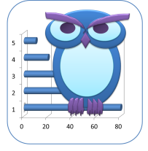
Transformar variables
App4stats
© Todos los derechos reservados

Slide 2

Transformar variables
En la opción “Transformar” del programa SPSS se pueden realizar diferentes acciones. Las más interesantes son “Calcular Variable” y “Recodificar Variable”
“Calcular Variable”: Permite transformar la variable en otra diferente a través de un cálculo matemático. Por ejemplo, calcular el logaritmo en base 10 del número de leucocitos
“Recodificar Variable”: Permite transformar la variable cuantitativa continua en una categórica. Sirve por ejemplo para establecer puntos de corte

Slide 3
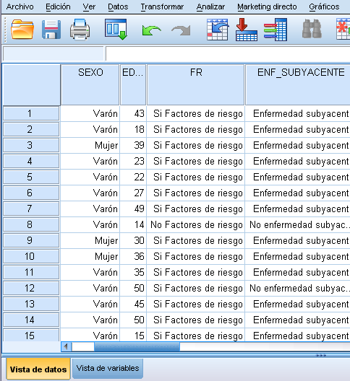
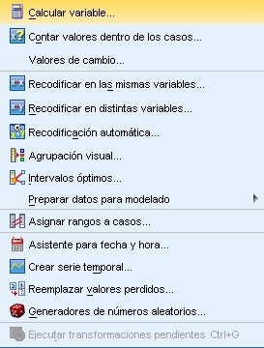
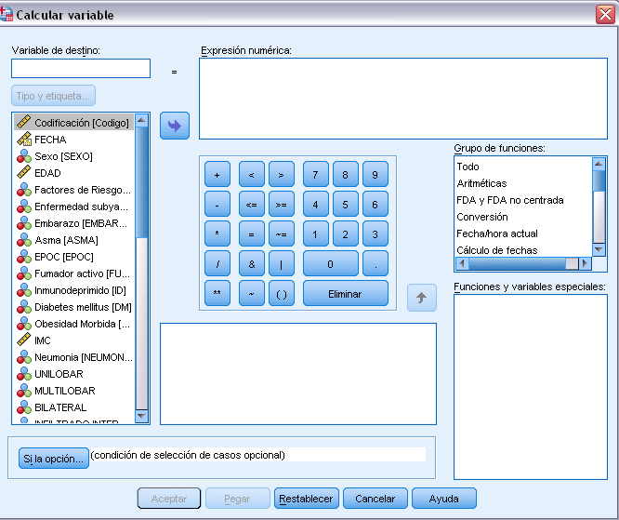
Calcular Variable. Ejemplo con SPSS
Poner aquí el nombre de la nueva variable
Incluir aquí la variable que quieres transformar, por ejemplo la edad, niveles de colesterol, etc
Hacer clic en Transformar…
Calcular Variable…
Con esta calculadora podemos hacer los operaciones
Grupo de funciones que podemos utilizar, por ejemplo restar fechas, transformación logarítmica, etc

Slide 4
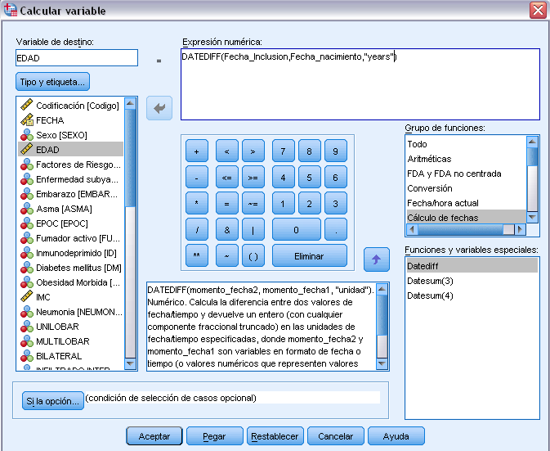
Calcular Variable. Ejemplo con SPSS
¿Cómo restar fechas?
Introducir aquí el nombre de la nueva variable. En este ejemplo le vamos a denominar EDAD
En este ejemplo vamos a calcular la edad de cada uno de los sujetos de la muestra restando fechas (fecha de inclusión en el estudio menos la fecha de nacimiento)
En “Grupo de funciones”, hacer clic en “Cálculo de fechas”
En “Expresión numérica” aparece Datediff (?,?,?). Sustituir el primer interrogante por la fecha (formato de fechas días/meses/años) más reciente (por ejemplo en el momento de inclusión en el estudio), el segundo interrogante por la fecha de nacimiento y el tercer interrogante por la unidad en inglés entre paréntesis, por ejemplo “years” (también se puden poner meses “months” o días “days”)
En “Funciones y Variables especiales”, hacer doble clic en “Datediff”
Hacer clic en Aceptar. La nueva variable aparecerá en la última columna de la “Vista de datos”

Slide 5
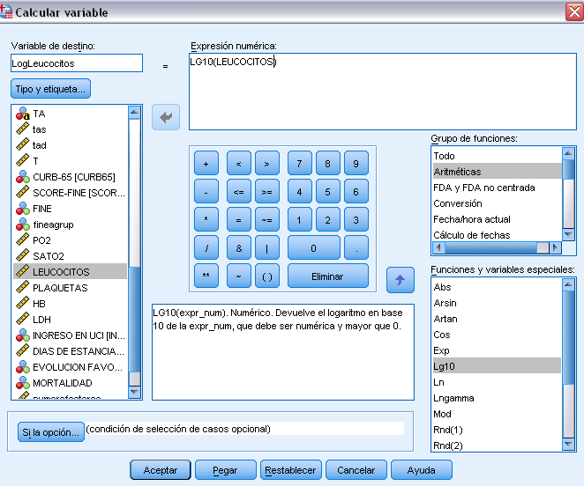
Calcular Variable. Ejemplo con SPSS
¿Cómo transformar en una variable logarítmica?
Introducir aquí el nombre de la nueva variable. En este ejemplo le vamos a denominar LogLeucocitos
En este ejemplo vamos a realizar una transformación logarítmica de la variable leucocitos
En “Grupo de funciones”, hacer clic en “Aritméticas”
En “Expresión numérica” aparece LG10(?). Sustituir el interrogante por la variable que deseemos transformar. En este caso los leucocitos
En “Funciones y Variables especiales”, hacer doble clic en Lg10
Hacer clic en Aceptar. La nueva variable aparecerá en la última columna de la “Vista de datos”

Slide 6
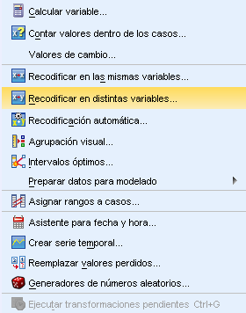
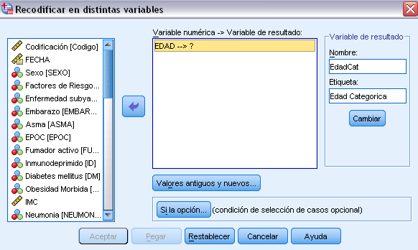
Recodificar una variable. Ejemplo con SPSS
En este ejemplo vamos a establecer puntos de corte para la edad. Pacientes con 50 años o menos (le vamos a asignar el número “0”) y pacientes con más de 50 años (le vamos a asignar el número “1”)
Introducir aquí la variable cuantitativa que queremos transformar, por ejemplo la edad
Hacer clic en Transformar…
Recodificar en distintas variables…
Introducir el nuevo nombre de la variable y la etiqueta. Clicar posteriormente en Cambiar

Slide 7
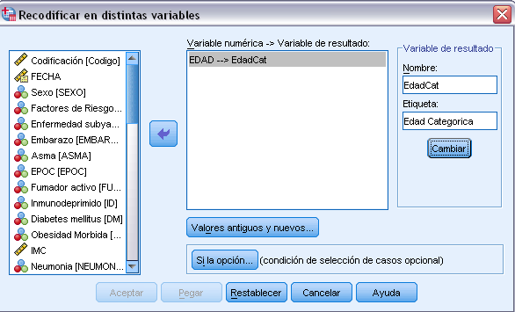
Recodificar una variable. Ejemplo con SPSS
Hacer clic en Valores antiguos y nuevos…

Slide 8
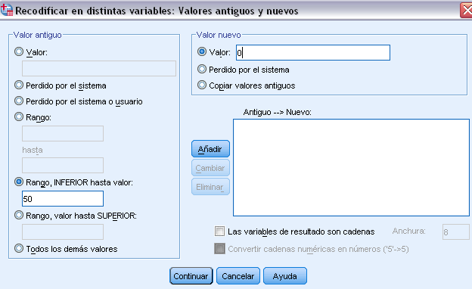
Recodificar una variable. Ejemplo con SPSS
Asignar un valor, por ejemplo “0” y hacer clic en Añadir
Poner aquí el valor inferior, en este caso 50 años o menos

Slide 9
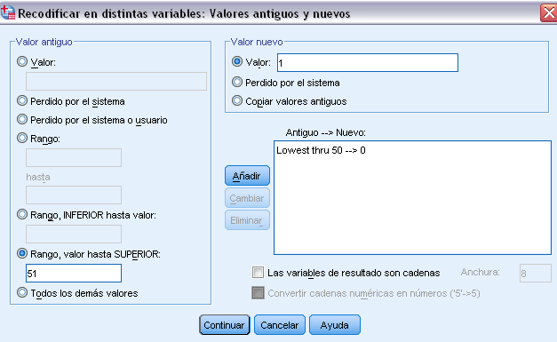
Recodificar una variable. Ejemplo con SPSS
Asignar un valor, por ejemplo “1” y hacer clic en Añadir
Poner aquí el valor superior, en este caso 51 años o más
Hacer clic en Continuar
En la última columna de la hoja de “Vista de Datos” aparecerá esta nueva variable, EdadCat:. Los sujetos con 50 años o menos se les habrá asignado el número “0” y los sujetos con más de 50 años se les habrá asignado el número “1”

